Slide 1


به نام خدا
شبیه سازی معامله بورس
پژوهشی بورس
استاد راهنما : جناب آقای فقفور مغربی

Slide 2

اعضا پروژه و وظایف
حسین فانی:‌ برنامه نویس
بردیا منصور زاده: تحلیل سهام ها
سید رادمان دگمه چی: تحلیل سهام ها
شبیه ساز معامله در بورس

Slide 3


فهرست مطالب
شبیه ساز معامله در بورس
فراتر از بورس ...
مقدمه
استفاده از برنامه نویسی در بورس
مقدمه:
روند در طول سال
سهام های منتخب ما
تحلیل سهام ها:
تحلیل آ س پ تحلیل پخش البرز

Slide 4

مقدمه
موضوع ۲ : سهام های منتخب ما
موضوع ۱ : روند در طول سال
شبیه ساز معامله در بورس

Slide 5
روند در طول سال
شبیه ساز معامله در بورس
مواردی که ما امسال یاد گرفتیم:
۱. تحلیل تکنیکال و فاندامنتال
۲. بررسی روش های مختلف سرمایه گذاری
۳. استفاده از سایت ره اورد ۳۶۵ و خرید و فروش سهام

Slide 6
سهام های منتخب ما
شبیه ساز معامله در بورس
۱. آ س پ
۲. خگستر
۳. دارا یکم
۴. وبملت
۵. پخش البرز

Slide 7
تحلیل سهام ها
شبیه ساز معامله در بورس
موضوع ۲: تحلیل پخش
موضوع ۱: تحلیل آ س پ

Slide 8
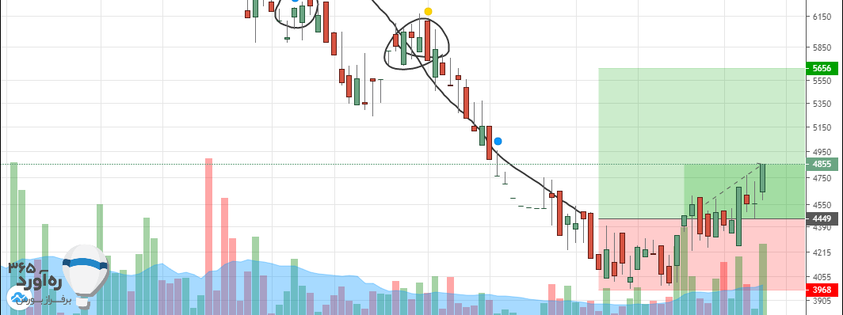
سهم آ س پ
عنوان پروژه
فضای
عکس

Slide 9
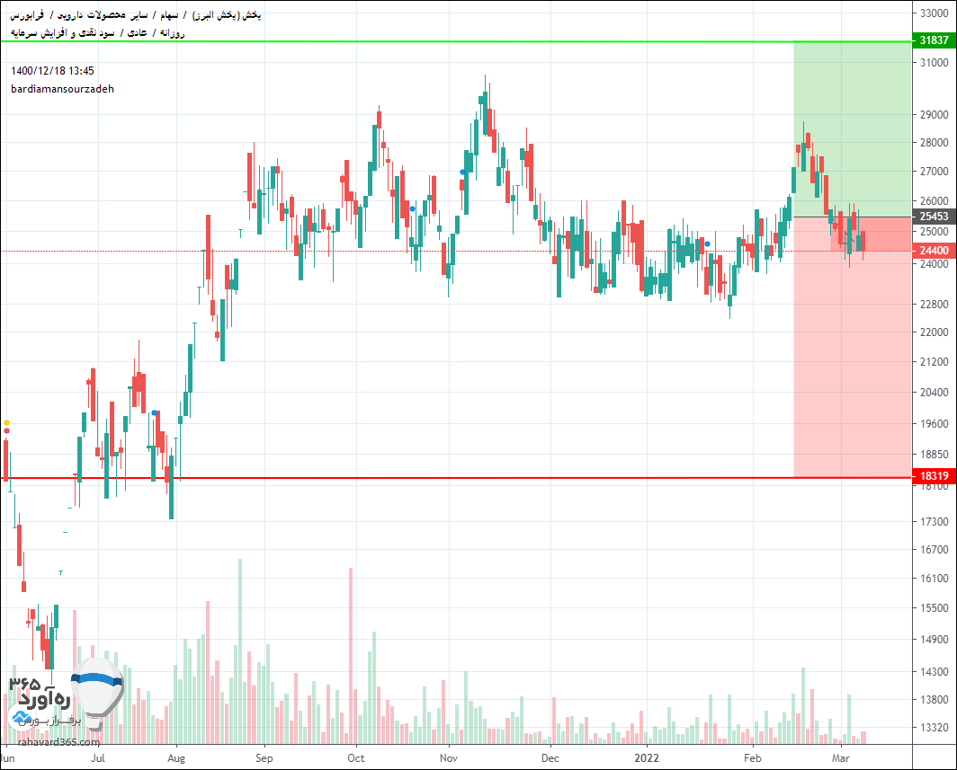
سهم پخش البرز
عنوان پروژه
فضای
عکس

Slide 10
فراتر از بورس ...
شبیه ساز معامله در بورس
موضوع ۲: استفاده از برنامه نویسی در بورس
موضوع ۱: مقدمه

Slide 11
مقدمه
شبیه ساز معامله در بورس

Slide 12


ویژگی‌ها
چک کردن قیمت سهام به طور همیشگی
اسان کردن کار
قابلیت تبدیل به پروژه ای بزرگتر
شبیه ساز معامله در بورس

Slide 13
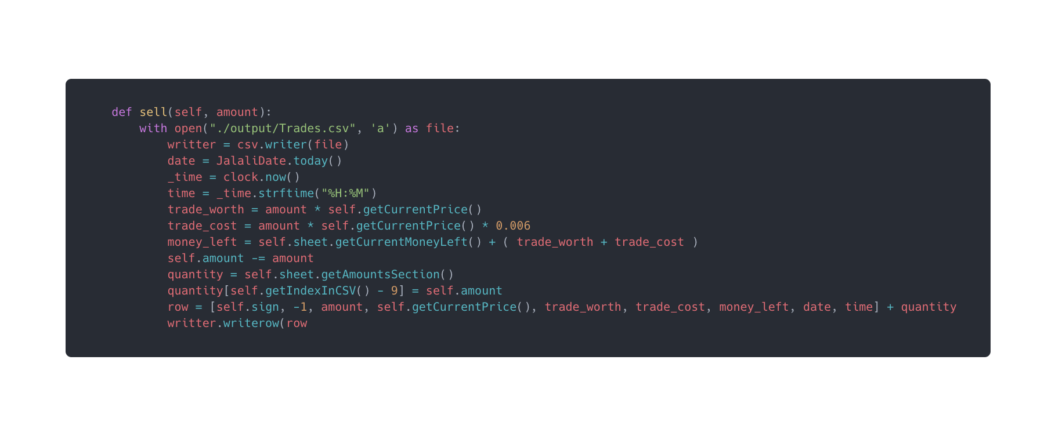
تابع فروش
شبیه ساز معامله در بورس

Slide 14
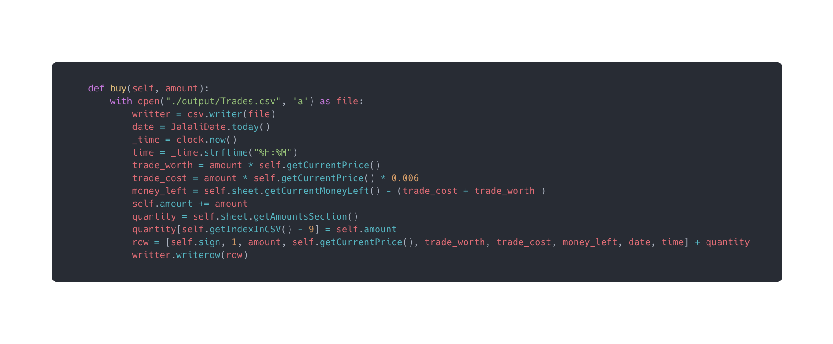
تابع خرید
شبیه ساز معامله در بورس

Slide 15

پرسش و پاسخ
شبیه ساز معامله در بورس

Slide 16




با تشکر از توجه شما
منابع :
راه‌های ارتباطی :
عنوان پروژه
منبع پنجم:
منبع ششم:
منبع سوم:
منبع چهارم:
منبع اول:
منبع دوم:
Hossein.Faniii@gmail.com
+989300734328

